Slide 1
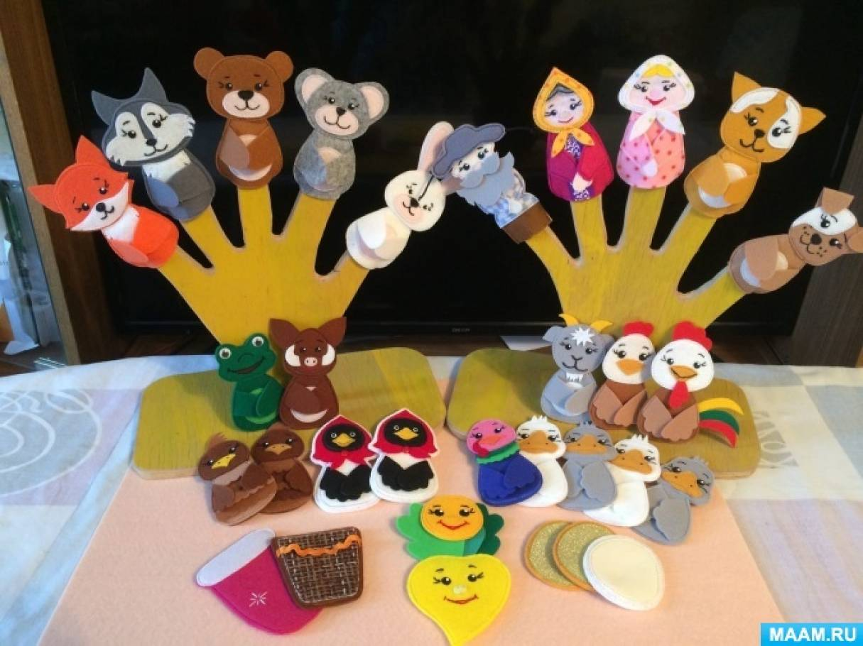
Муниципальное дошкольное образовательное автономное учреждение
«детский сад №106 «анютины глазки» комбинированного вида « г.Орска
"Коррекция нарушений связной речи у детей старшего дошкольного возраста с общим недоразвитием речи (ОНР) посредством театрализованной деятельности"
Учитель – логопед
Гура А.А..

Slide 2
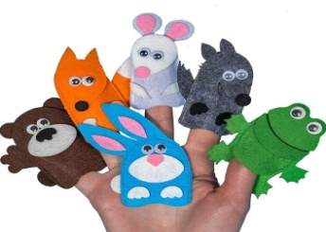

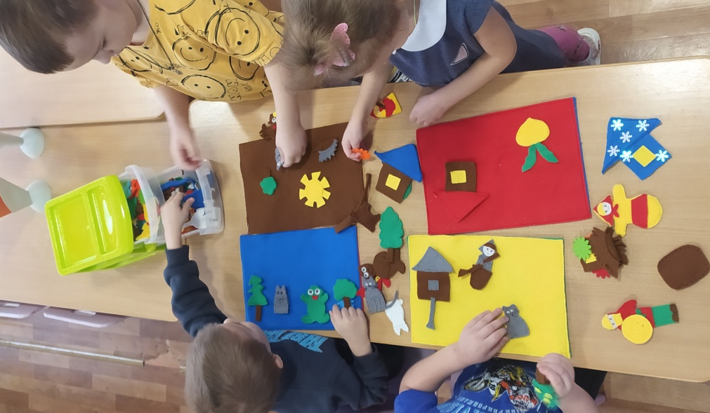
Связная речь – это высказывание, имеющее четкую структуру: начало, середину и конец.
Е.И. Тихеева

Slide 3
Актуальность темы
«Почему именно театр?
Дети с ОНР часто замкнуты, их речь бедна, фразы обрывисты, а рассказы непоследовательны. Традиционные занятия по пересказу часто вызывают у них скуку и страх ошибиться. Театрализованная деятельность — это "мостик", который позволяет ребенку в игре преодолеть речевой негативизм. В роли персонажа ребенок забывает о своих дефектах, он раскрепощается, и речь начинает литься естественным образом».
:

Slide 4
Цели и задачи
Цель— создать такую среду, где ребенок захочет говорить красиво и правильно.
Задачи:
1. Обогащение словаря и работа над грамматикой.
2. Развитие выразительности: интонации, темпа, силы голоса.
3. Обучение ведению диалога и умению строить монолог.
4. Развитие мелкой моторики, которая, как мы знаем, напрямую стимулирует речевые центры мозга».

Slide 5
Особенности детей
с общим недоразвитием речи
недостаточность сформированности языковых средств
нарушение связности и последовательности изложения
низкий уровень фразовой речи
специфика когнитивного развития
смысловые пропуски
большое число ошибок в построении предложений
не употребляются сложные конструкции
лексические затруднения
связная речь не сформирована

Slide 6
Этапы работы
«Работа строится поэтапно.
Сначала мы знакомимся со сказкой: читаем, обсуждаем героев.
Затем идет эмоциональный этап: мы учимся показывать эмоции без слов — мимикой и жестами (как грустит зайка, как злится волк).
Третий этап — речевой: мы отрабатываем диалоги, следим за четкостью произношения звуков.
И финал — это творческий этап: сама постановка, где ребенок объединяет движение, эмоцию и слово».

Slide 7
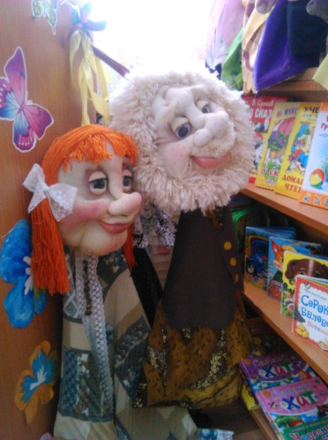
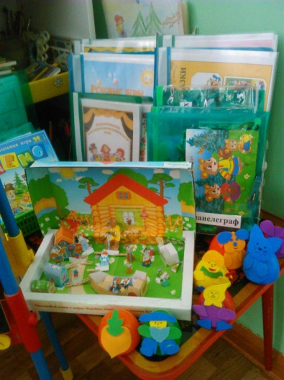
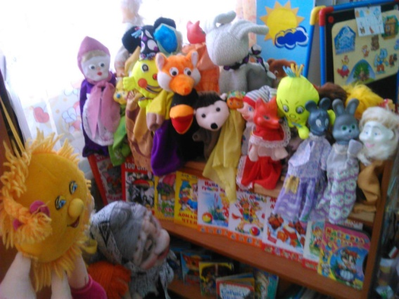
Разнообразие видов театра
* Пальчиковый театр идеален для развития моторики.
* Театр масок помогает самым стеснительным детям "спрятаться" за образом.
* Настольный и конусный театры хороши для отработки последовательности событий в сказке (что было сначала, что потом).
* Для детей с РАС и ЗПР можно использовать плоскостной театр на фланелеграфе или магнитный, где картинки визуально закрепляют сюжет».

Slide 8
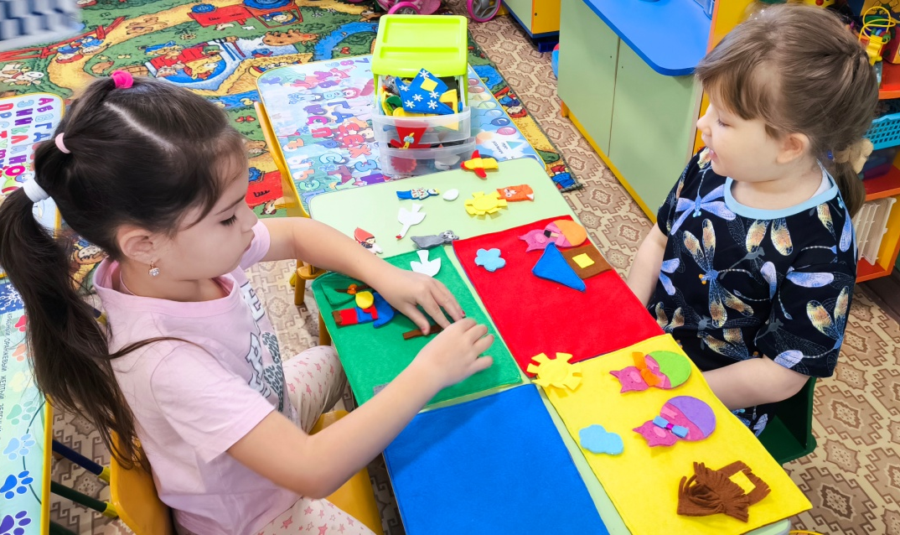
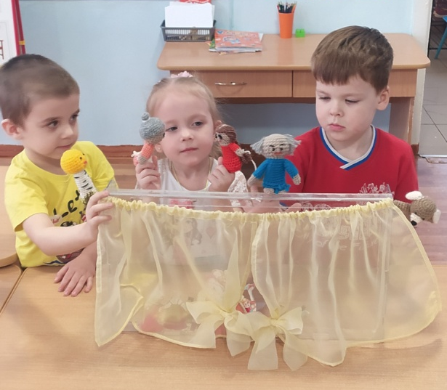
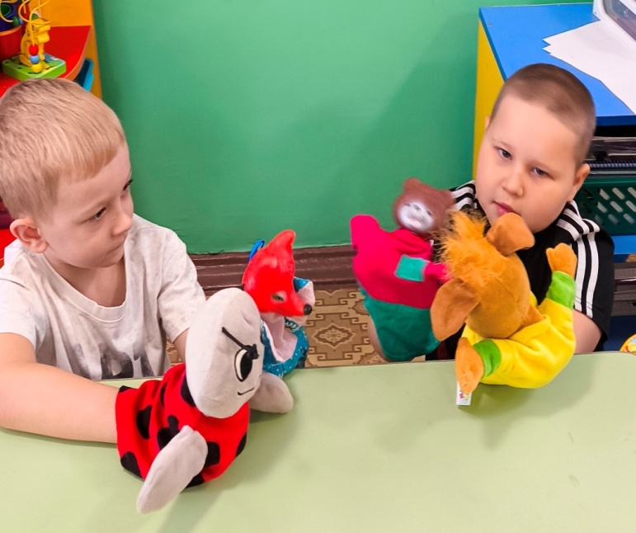
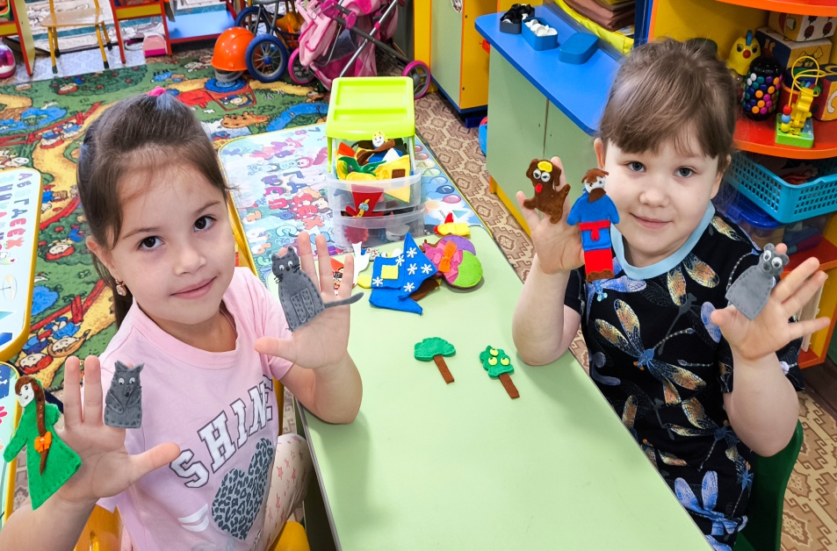

Slide 9
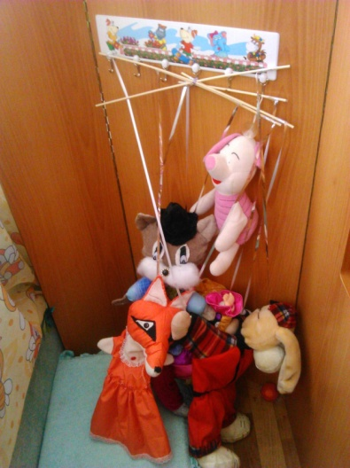
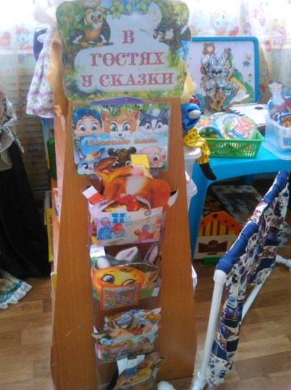
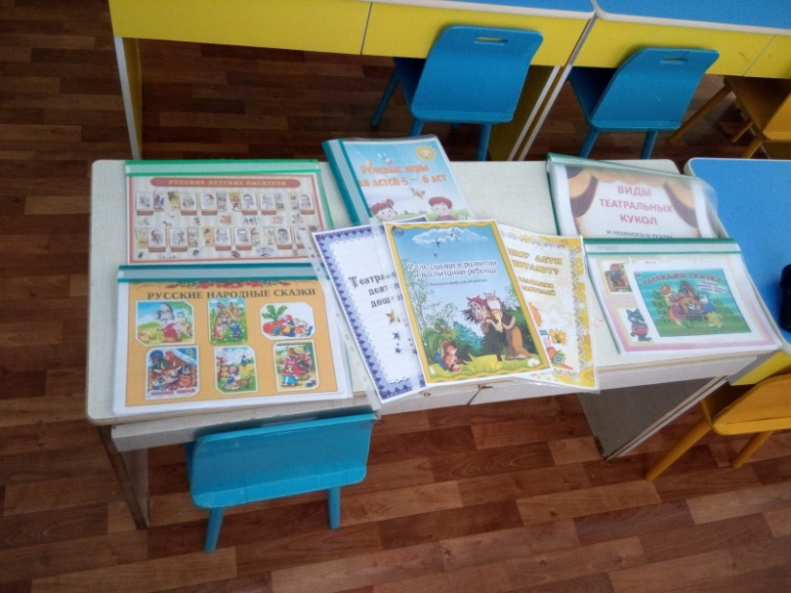

Slide 10
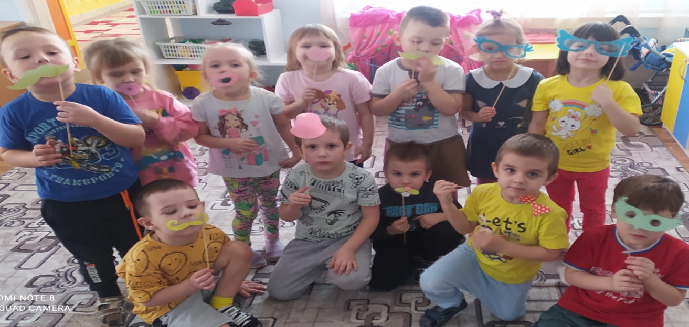

Использование современных технологий (Нейросети)
«Идя в ногу со временем, я внедряю в работу современные технологии. Например, с помощью нейросетей мы вместе с детьми создаем уникальные фоны и декорации для наших сказок. Ребенок описывает, каким он видит лес или домик, а нейросеть помогает нам это визуализировать. Это отличный стимул для развития описательной речи: ребенок старается подобрать как можно больше прилагательных, чтобы "картинка получилась красивой"».

Slide 11
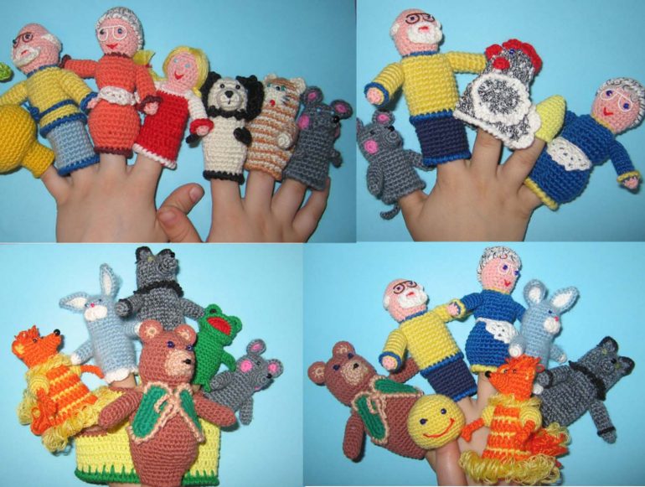
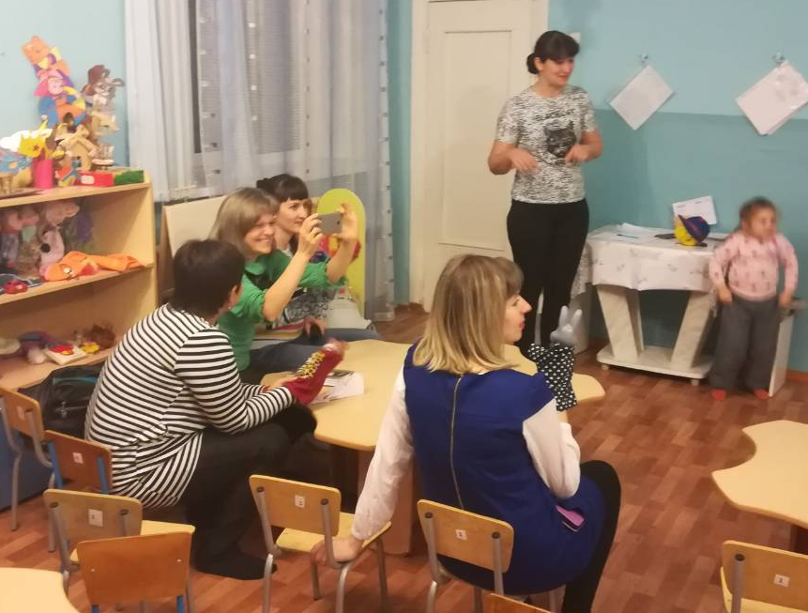
Взаимодействие с родителями
«Работа над речью невозможна без участия семьи.
Наши родители — активные участники процесса. Они помогают изготавливать атрибуты, шьют элементы костюмов. Мы проводим совместные праздники, где родители видят успехи своих детей. Для них я подготовила серию консультаций о том, как организовать "Домашний театр" из подручных средств, чтобы закреплять речевые навыки дома».

Slide 12
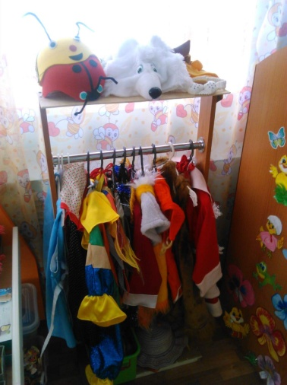
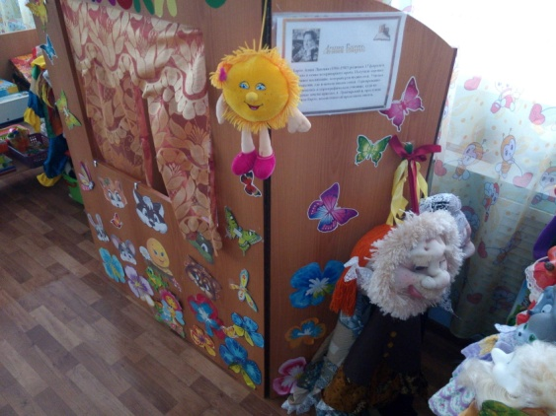

Slide 13
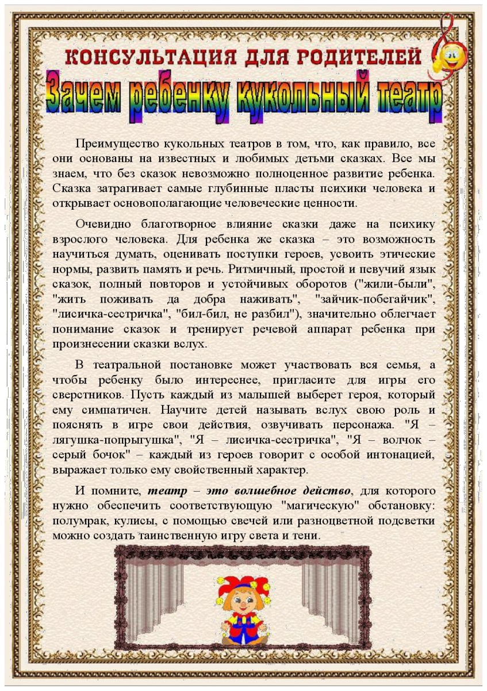
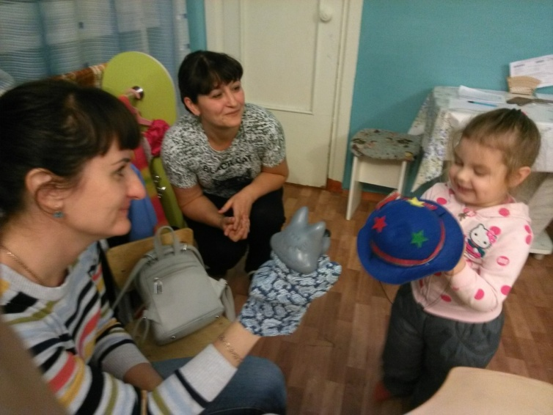
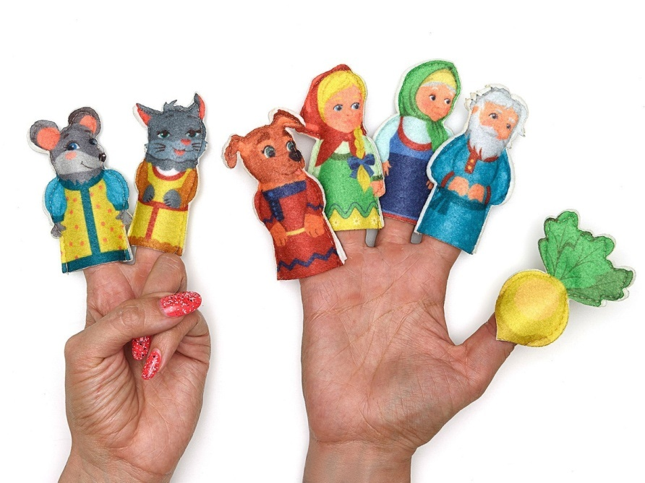

Slide 14
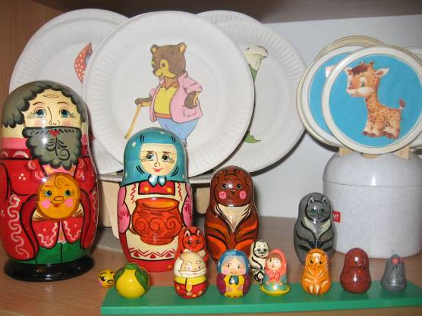
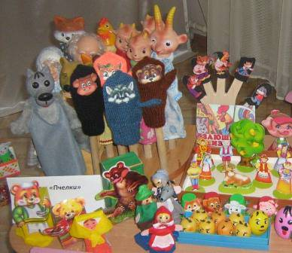
Важность театрализованных игр в коррекционной работе

Slide 15
Развитие культуры речи
Звуковая сторона в сфере произношения
Умение владеть правильной артикуляцией
Фонематическое восприятие
Речевое дыхание

Slide 16
Развитие общей и мелкой моторики
Координация мелкой моторики рук
Координация движений
Снятие мышечного напряжения
Формирование правильной осанки

Slide 17
Развитие речевой деятельности
Мелодико-интонационная сторона речи
Обогащение словаря по лексическим темам
Грамматические категории
Навыки связной речи

Slide 18
Развитие сценического мастерства
Развитие мимики, пантомимы,
жестов
Развитие эмоционального восприятия
Монологическая и диалогическая речь
Творческая
самостоятельность

Slide 19
Результативность (мониторинг)
«Анализ моей работы показывает положительную динамику.
Если в начале года дети использовали в основном простые предложения и часто молчали, то к концу года объем связных высказываний увеличился. Речь стала более эмоциональной, выразительной. Дети научились слушать друг друга в диалоге и последовательно пересказывать сюжеты».

Slide 20
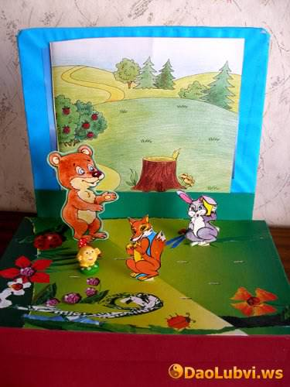
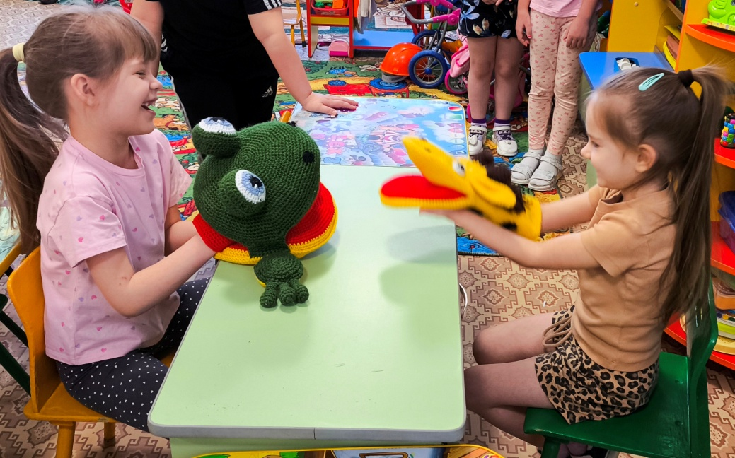
Театрализованные игры

Slide 21
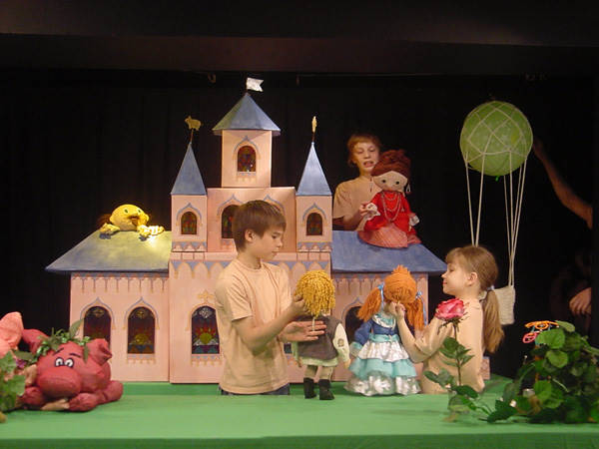
Игра «Телефон»
Цель: развивать диалогическую речь и воображение
Петрушка загадывает загадку:
Поверчу волшебный круг – и меня услышит друг. Что – это? (Телефон)
Петрушка приглашает по два человека от каждой команды. Предлагается ситуация и тема для разговора для каждой пары. Пара составляется из членов противоположных команд.
Поздравить с днём рождения и напроситься в гости
Вас обидели, а друг вас утешает
Вам купили новую игрушку, а ваш друг хочет поиграть с ней.
Ваш друг (подруга) отнял любимую игрушку, а теперь извиняется.

Slide 22
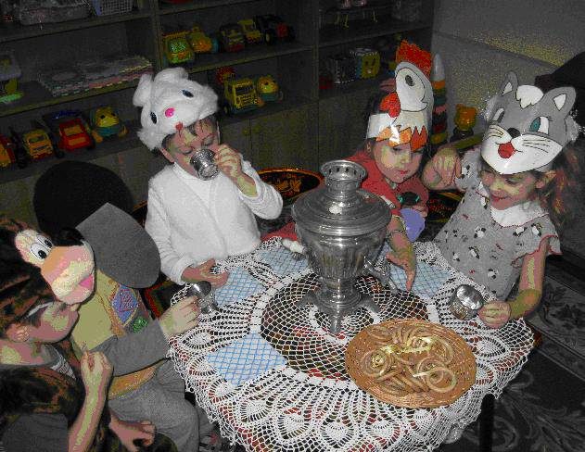
Игра «Договорим то, чего не придумал автор»
Цель: развивать диалогическую и монологическую речь детей, воспитывать коммуникативные качества детей.
Педагог предлагает детям вспомнить сказку К.И.Чуковского «Муха-Цокотуха»
«Муха, Муха-Цокотуха, (дети хором произносят слова сказки)
Позолоченное брюхо, Муха по полю пошла, Муха денежку нашла…
- Давайте представим ситуацию, в которой оказалась Муха. Дети разыгрывают мини-сценку, придумывая слова. Например: - Ой, посмотрите, я нашла денежку, какое счастье. Я пойду на базар и куплю… Что можно купить? Я приглашу друзей, мы устроим праздник… Или: - Что это? Денежка? А кто мог потерять? Может, лиса или зайка? Я денежку нашёл и она моя. Как мне её потратить?

Slide 23
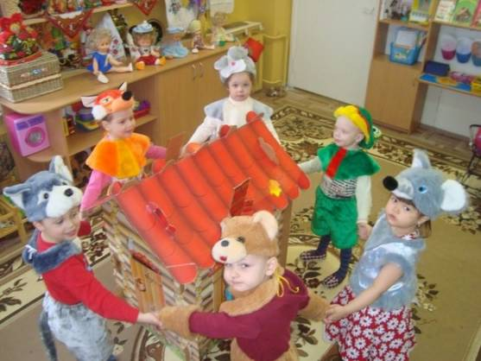
«Расскажи стихи руками»
Цель: побуждать детей к импровизации.
Педагог читает стихотворение, дети имитируют движения по тексту: Кот играет на баяне, киска на барабане, ну, а Зайка на трубе поиграть спешит тебе. Если станешь помогать, будем вместе мы играть.
Дети имитируют игру на различных музыкальных инструментах.

Slide 24
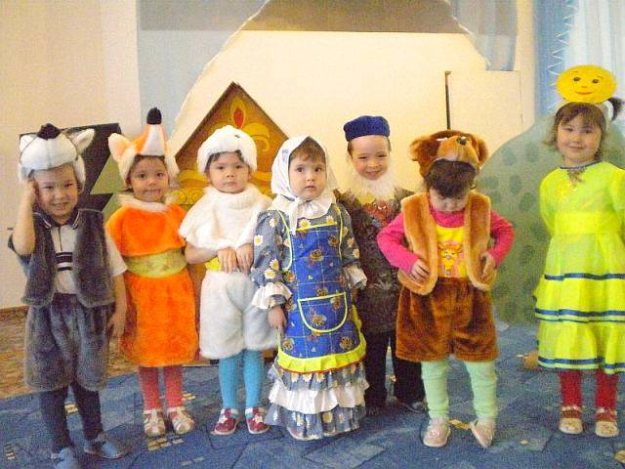
Игры – стихи.
Цель: развивать диалогическую речь, учить обыгрывать литературный текст, искать выразительные средства для создания образа.
«Самолёт» Поиграем в самолёт? (Да) Вы все – крылья, я пилот.
Получили инструктаж –
Начинаем пилотаж. (Строятся друг за другом)
В снег летаем и пургу (У – у – у )
Видим чьи – то берега. (А – а – а )
Ры – ры – ры – рычит мотор, Мы летаем выше гор. Вот снижаемся мы все.
К нашей взлётной полосе! Что ж – закончен наш полёт. До свиданья, самолёт.
«Кошки – мышки» Это ручка – Мышка, Это ручка – Кошка,
В Кошки – Мышки поиграть можем мы немножко. Мышка лапками скребёт, Мышка корочку грызёт.
Кошка это слышит и крадётся к Мыши. Мышка, цапнув Кошку, убегает в норку.
Кошка всё сидит и ждёт: «Что же Мышка не идёт?»

Slide 25
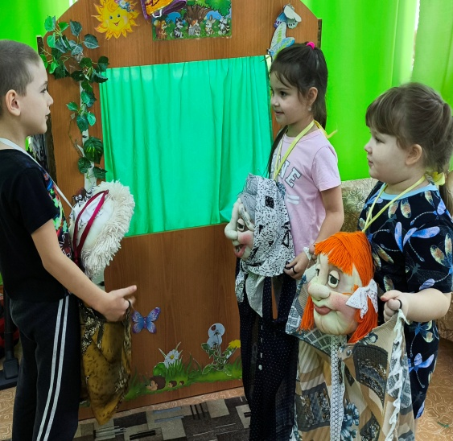
Разыгрывание по ролям стихотворения
«Кто как считает?»
Цель: развивать интонационную выразительность речи и диалогическую речь.
Используется театр картинок. Картинки-персонажи дети рисуют дома с родителями. Текст стихотворения разучивается дома. Дети делятся на две подгруппы: одна – зрители, другая – актёры, затем они меняются.
Петух: Я всех умней!
Ведущий: Кричал петух.
Петух: Умею я считать до двух!
Хорёк: Подумаешь!
  Ведущий: Ворчит хорёк.
Хорёк: А я могу до четырёх!
Жук: Я – до шести!
Ведущий: Воскликнул жук.
Паук: Я – до восьми!
Ведущий: Шепнул паук.
Тут подползла сороконожка.
Сороконожка: Я, кажется, умней немножко жука и даже паука – считаю я до сорока.
Уж: Ах, ужас!
Ведущий: Ужаснулся уж.
Уж: Ведь я ж не глуп, но почему ж нет у меня ни рук, ни ног, а то и я считать бы смог!
Ученик: А у меня есть карандаш. Ему что хочешь, то задашь. Одной ногой умножит, сложит, всё в мире сосчитать он может!

Slide 26
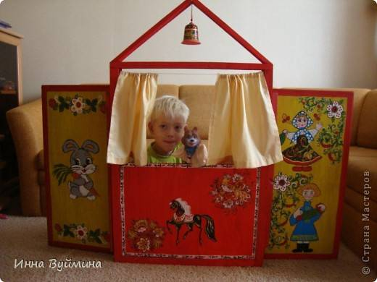
Игра – пантомима «Муравейник»
Цель: учить отождествлять себя с заданным персонажем, побуждать к самостоятельному выбору роли:
Загадка:
В лесу у пня суетня, беготня.
Народ рабочий весь день хлопочет,
Себе город строить хочет.
- Кто эти строители? Что за дом они строят? ( Муравьи строят муравейник)
Представьте себе, что вы идёте по лесу. Солнышко припекает, до дома далеко, ваши ноги устали, и вы решили отдохнуть. А вот и пень! Сели на пенёк, вытянули ноги, глаза прикрыли, отдыхаете. И вдруг… что это? Кто-то ползёт по вашим ногам… Ой, это муравьи! Вы сели на пень-муравейник! Скорее стряхивайте с себя муравьёв и осторожно, чтобы не подавить их, отпрыгивайте в сторону….
Игра проводится несколько раз.

Slide 27
Воробей живёт под крышей, в тёплой норке домик мыши.
У лягушки дом в пруду.
Домик пеночки в саду.
-Эй, цыплёнок, где твой дом?
- Он у мамы под крылом.
Игра «Где чей дом?»
Цель: развивать мелкую моторику рук, координировать движения с речевой активностью.

Slide 28
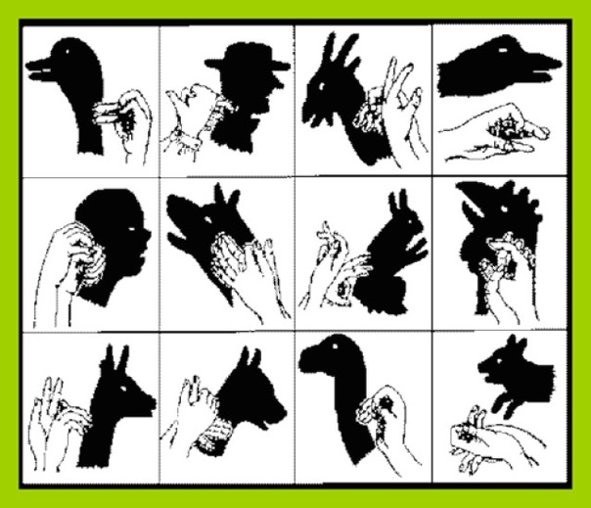
«Театр теней.»
На рисунках показано, как с помощью рук можно создать силуэты животных, птиц и людей.
Потренировавшись, дети смогут оживить тени и создавать настоящий театр.

Slide 29
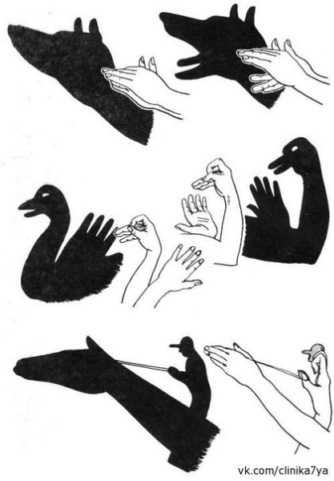
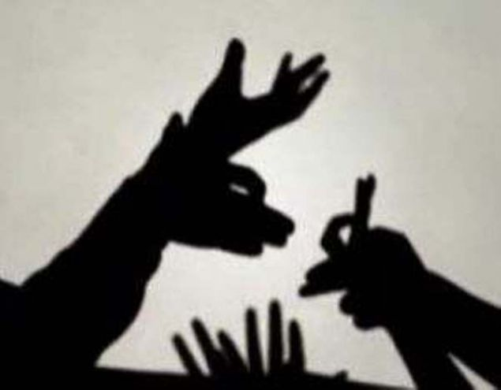

Slide 30
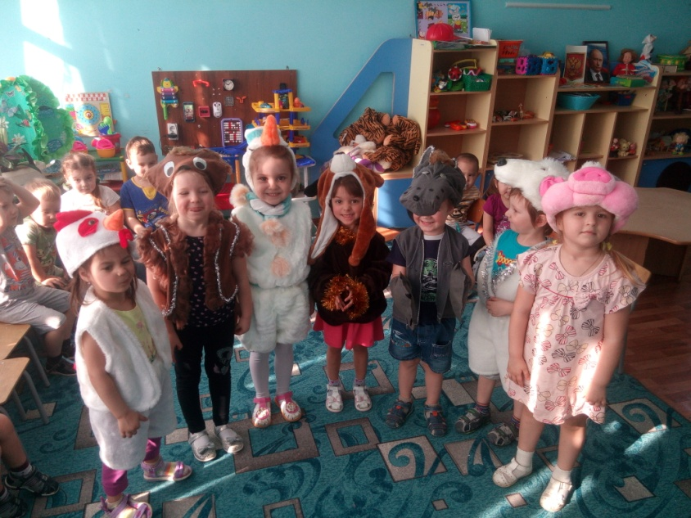

Заключение
Связная речь занимает важное место в общении ребенка со сверстниками и взрослыми
Дети с общим недоразвитием речи (III уровень) имеют особенности, которые затрудняют процесс развития связной речи
Театрализованная деятельность - один из самых эффективных способов воздействия на детей
Использование театрализованной деятельности позволяет наиболее эффективно развивать у детей с ОНР (III уровень) связную речь
Театрализованная деятельность — это не просто подготовка к утренникам. Это мощный инструмент коррекции.
Как говорил К.С. Станиславский: "Игра — это жизнь". Для наших детей это жизнь, в которой они учатся говорить уверенно и красиво. Спасибо за внимание, готова ответить на ваши вопросы».

Slide 31
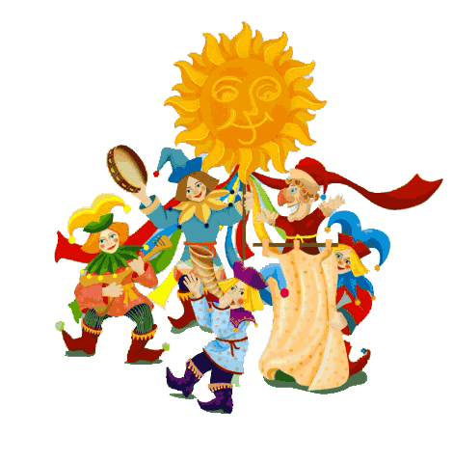
Спасибо за внимание!

